Slide 1
Ethische Paragraaf
bij het profielwerkstuk Deel II
Levensbeschouwing

Slide 2
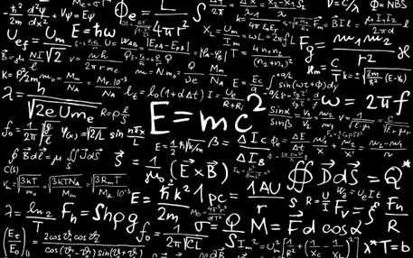
Wat moet ik doen?
Beschrijving van het profielwerkstuk
Onderwerp, doel, onderzoeksvragen
Ethische vragen DIT HEB JE EIND VORIG JAAR AL GEDAAN
Waar zitten de ethische knelpunten in jullie PWS?
Implicaties onderzoek: privacy, milieu-impact…
Gevolgen resultaten voor personen, groepen, samenleving?
Ethische richtlijnen/regelgeving?
Casus
Situatie, betrokkenen, waarden en ethische dilemma’s

Slide 3
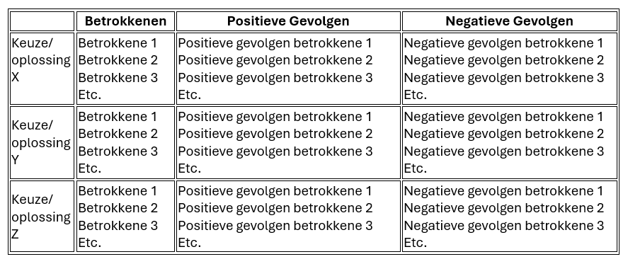
Wat moet ik doen? vervolg
Analyse volgens utilisme
Gevolgen schematisch in kaart brengen
Conclusie
Analyse volgens plichtethiek
Eigen ethische keuze
Welke ethische visie gebruik je?
Reflectie op PWS
Let op: een perfect antwoord is onmogelijk! Het gaat om inzicht in de stof en aantonen dat je er over na kunt denken!

Slide 4
Waar vind ik dit?
Communicatie TBL → Profielwerkstuk → Link naar WikiWijs Ethische Paragraaf
Boekje Ethiek
Opdracht en beoordelingsmodel/rubric
Deze powerpoint

Slide 5
Ik snap er niks van!
Mevr. van der Heijden-Draaijer,
mevr. Hilderink en dhr. van der Meulen
Lokaal 1.22
(muv pauze: 10:00-10.20 & 12.00-12.30 & 14.10-14.30)
Stuur 1 iemand van je groepje!
vragenloket: 1.22 werklokalen: 1.01, 1.05, 1.07, 1.09, 1.12, 1.13, 1.14, 1.15

Slide 6
Inleveren
Op papier, uiterlijk 16.15 uur bij de balie.
Denk aan: voornaam, achternaam en stamklas voorop
het werkstuk

